Slide 1
ASP.NET Core Blazor Formuláře & validace Lokalizace (podruhé)

Slide 2
Formulář
<EditForm
Model="..."
EditContext="... "
OnValidSubmit="..." OnInvalidSubmit="..." OnSubmit="..." >
<DataAnnotationsValidator />
<ValidationSummary />
</EditForm>

Slide 3
Data
public class NovaOsobaFormData
{
[Required(ErrorMessage = "Zadej příjmení.")]
[StringLength(50, ErrorMessage = "Maximální délka příjmení je 50 znaků.")]
public string Prijmeni { get; set; }
[Required(ErrorMessage = "Zadej jméno.")]
[StringLength(50, ErrorMessage = "Maximální délka jména je 50 znaků.")]
public string Jmeno { get; set; }
[Required(ErrorMessage = "Zadej email.")]
[StringLength(50, ErrorMessage = "Maximální délka emailu je 50 znaků.")]
public string Email { get; set; }
}

Slide 4
UI & Validace
protected NovaOsobaFormData formData = new NovaOsobaFormData();
<EditForm Model="@formData" OnValidSubmit="ValidSubmit">...
<input type="text" maxlength="50" @bind-value="@formData.Jmeno" />
<InputText bind-Value="@formData.Jmeno" />
<ValidationMessage For="() => formData.Name" />

Slide 5
„Formulářové“ komponenty
InputText <input>
InputTextArea <textarea>
InputSelect <select>
InputNumber <input type="number">
InputCheckbox <input type="checkbox">
InputDate <input type="date">
https://docs.microsoft.com/en-us/aspnet/core/blazor/forms-validation?view=aspnetcore-5.0#built-in-form-components-1

Slide 6

DEMO
Formulář

Slide 7
ASP.NET Core Blazor Formuláře – Lokalizace (část druhá)

Slide 8
Blazor & Lokalizace
❌ Data Annotations Localization
ErrorMessageResourceName
ErrorMessageResourceType
CustomTool

Slide 9
Data Annotations & Lokalizace

Slide 10
Fluent Validations
https://docs.fluentvalidation.net/
https://docs.fluentvalidation.net/en/latest/blazor.html

Slide 11
<input type="file"... />
https://docs.microsoft.com/en-us/aspnet/core/blazor/file-uploads?view=aspnetcore-5.0&pivots=webassembly
https://havit.blazor.eu/components/HxInputFile

Slide 12
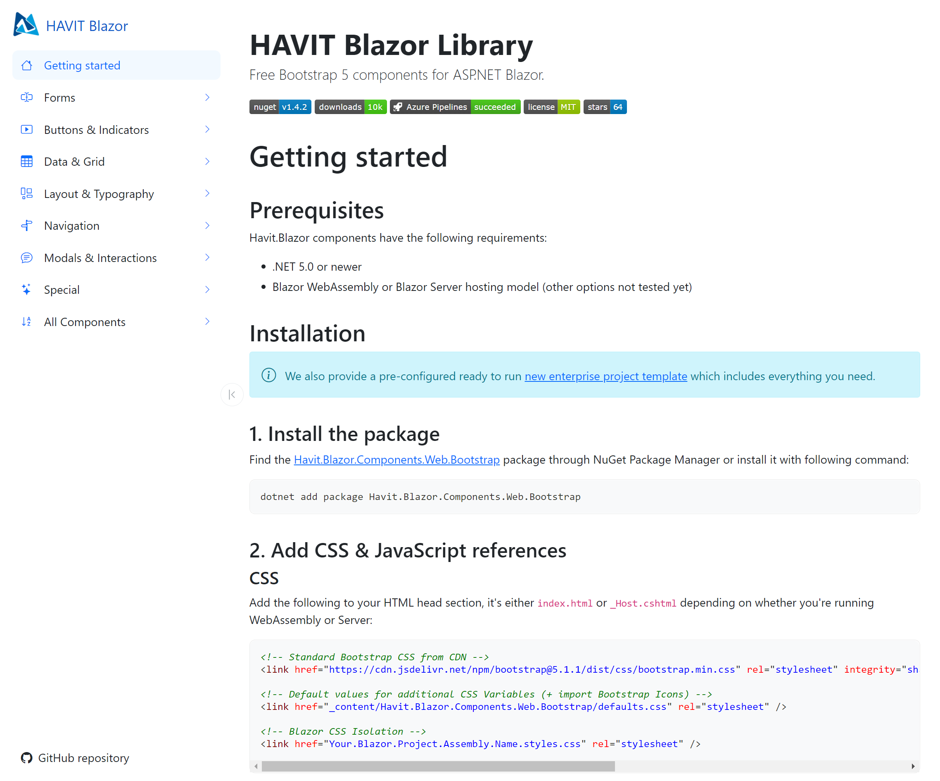
HAVIT Blazor
Blazor & Bootstrap 5
https://havit.blazor.eu

